Slide 1
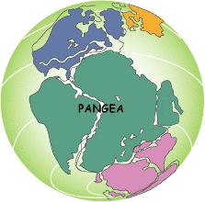
EN LA ÉPOCA DE LOS DINOSAURIOS LA TIERRA ERA CONOCIDA CON EL NOMBRE DE PANGEA. TODOS LOS CONTINENTES ESTABAN JUNTOS. PODIAN IR DE UN LADO A OTRO SIN NECESIDAD DE AVIÓN NI BARCO.

Slide 2
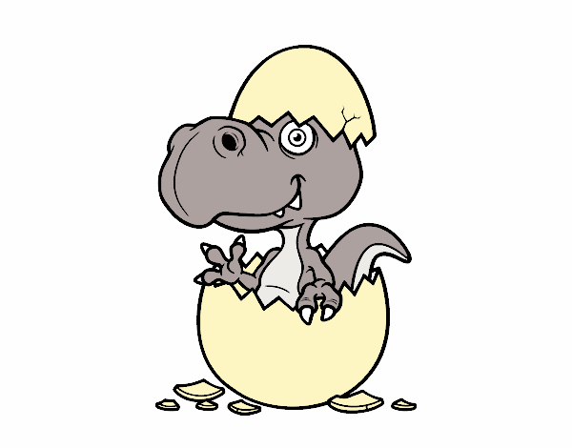
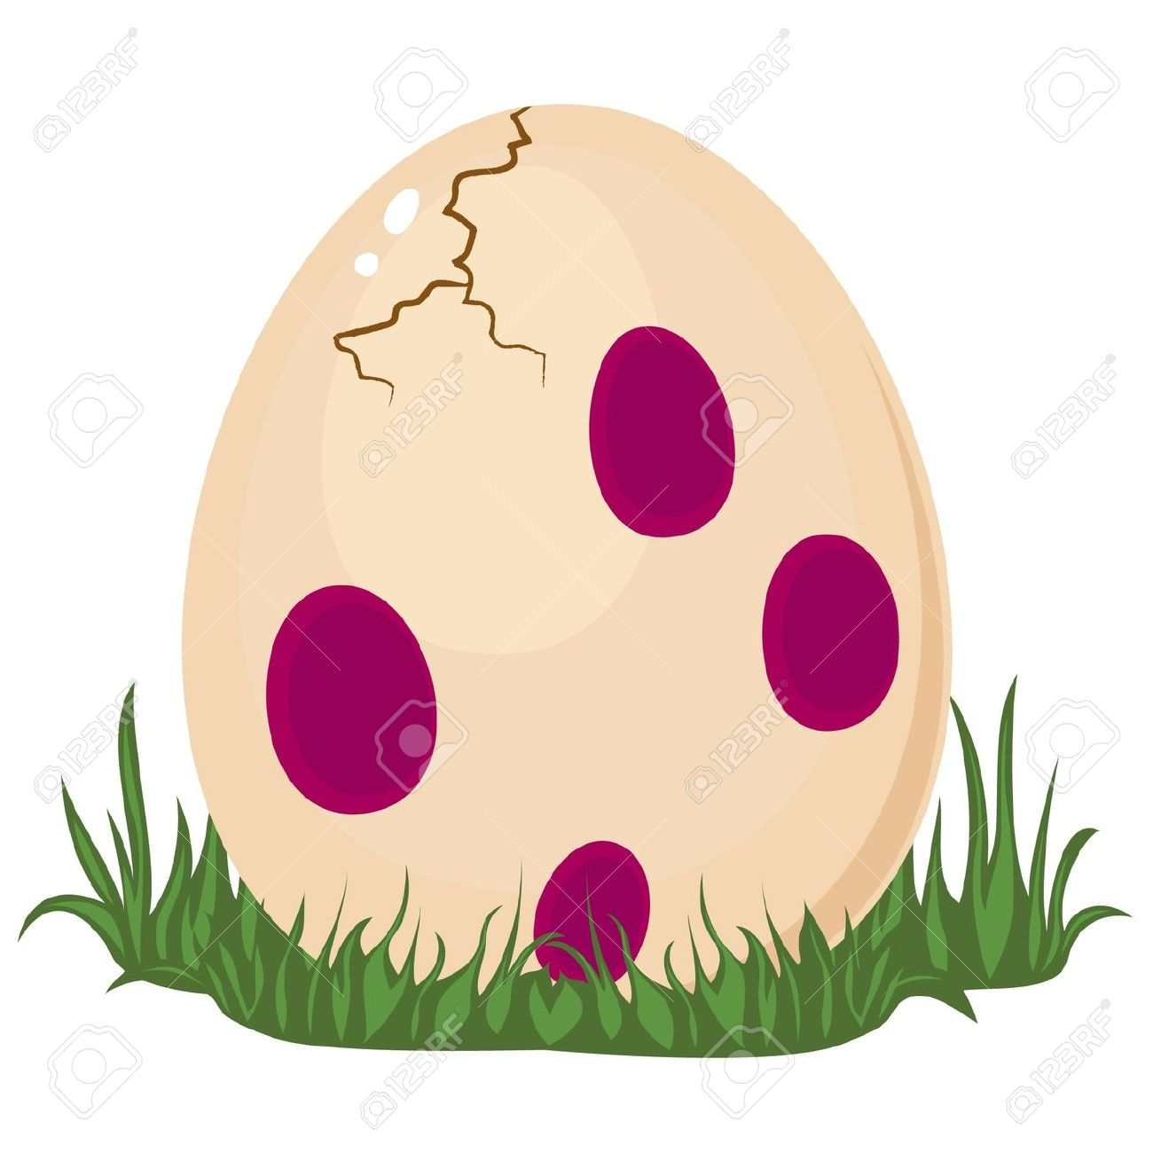
MIRA CÓMO ME MUEVO DENTRO DE ESTE HUEVO. SOY UN DINOSAURIO QUE ESPERA SER MÁS ALTO QUE ESA PALMERA.

Slide 3
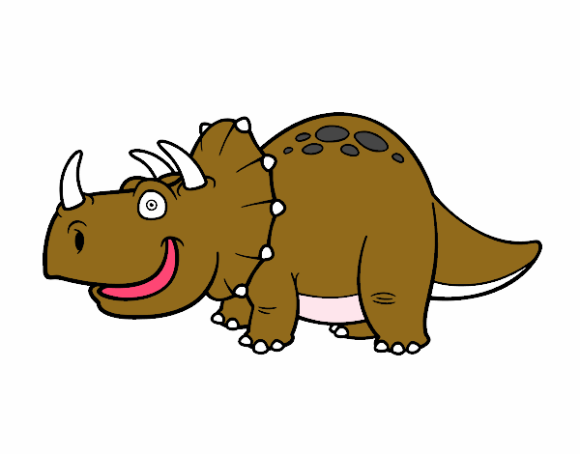
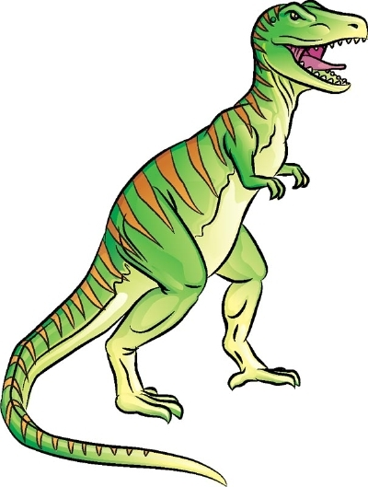
EL TRICERATOPS COME VERDURA, TIENE CUERNOS Y ARMADURA
EL TIRANOSAURIO, SE LOS COME A TODOS, A BOCADOS

Slide 4
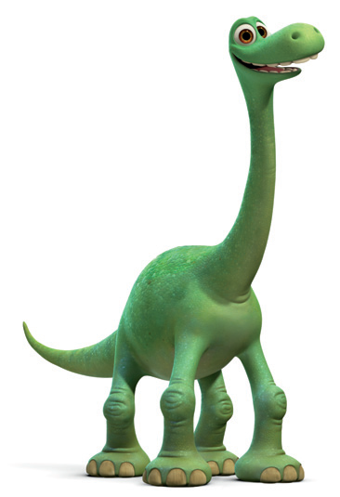
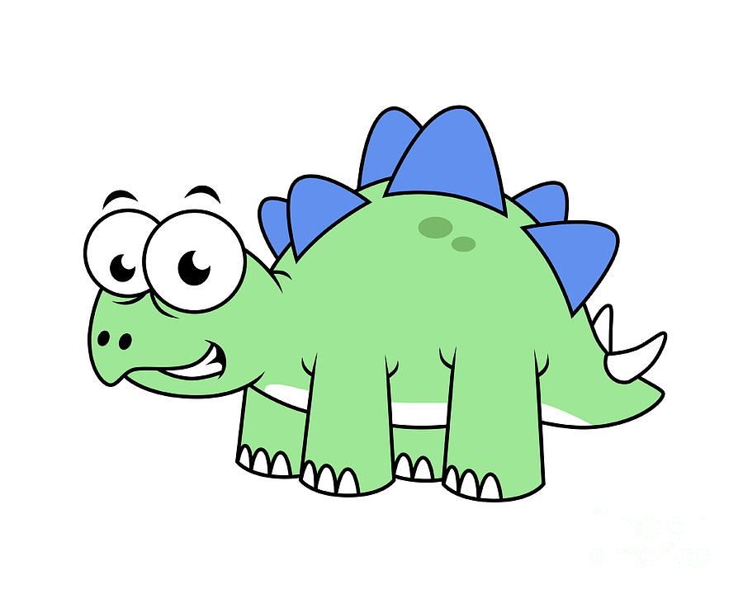
LOS DIPLODOCUS SON DESCOMUNALES ¡Y SOLO COMEN VEGETALES! ARLO ES MUY FAMOSO
EL ESTEGOSAURIO TIENE ASTAS EN LA COLA Y UNA CRESTA QUE MOLA

Slide 5
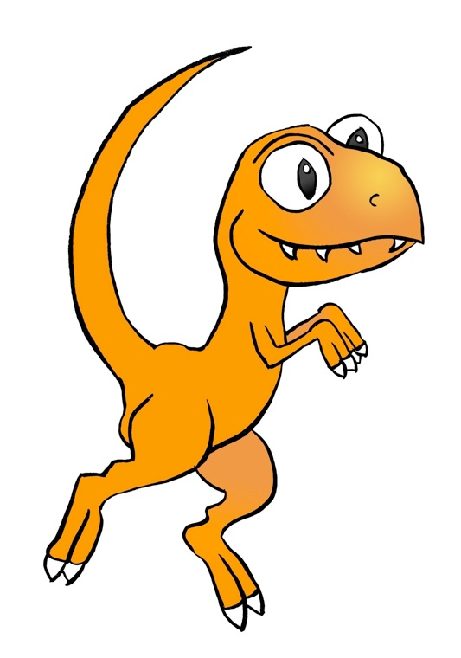
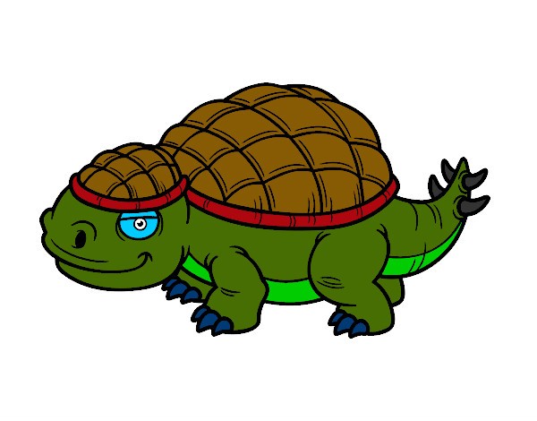
EL VELOCIRAPTOR, LISTO Y DESPIERTO,
CAZANDO EN GRUPO ES UN EXPERTO.
AL ANQUINOSAURIO NO LE GUSTA LUCHAR, PERO SI LE ATACAN… ¡SE VAN A ENTERAR

Slide 6
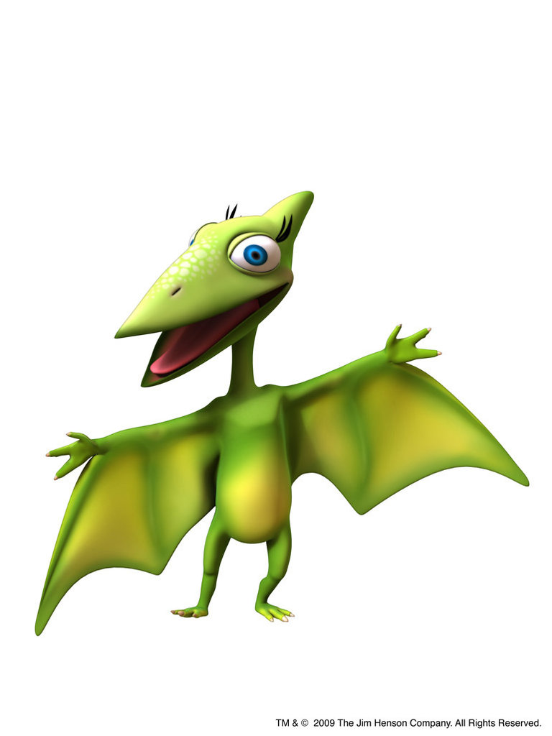
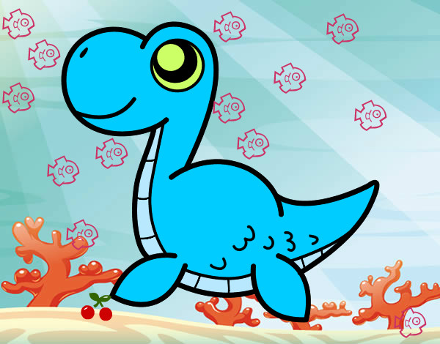
NO SON DINOSAURIOS, PERO SON PARIENTES, LOS QUE VUELAN, NADAN Y TIENEN DIENTES.
EL PLEIOSAURIO VIVE EN EL MAR,
EL PTERANODON PREFIERE VOLAR.

Slide 7
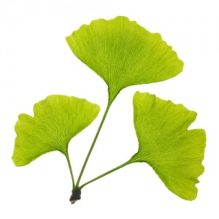
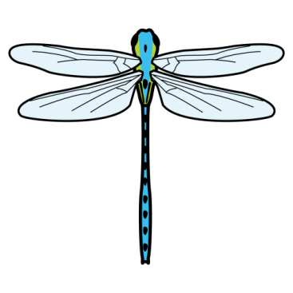
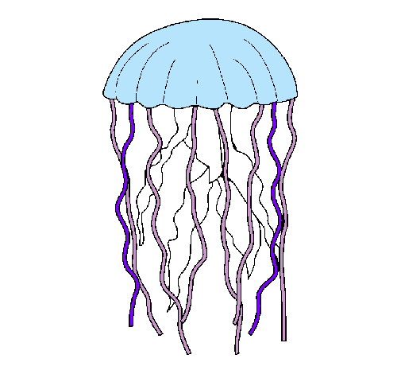
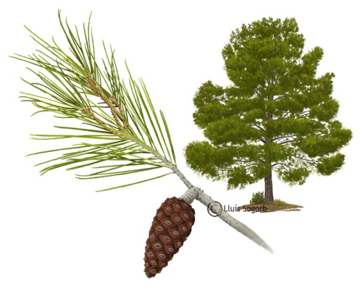
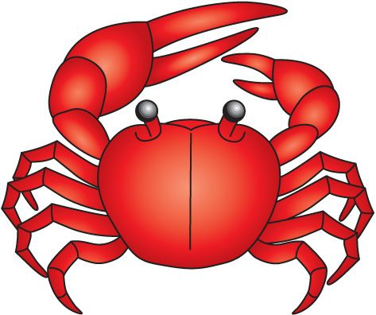
CON LOS DINOSAURIOS TAMBIÉN VIVÍAN PLANTAS COMO HELECHOS, GINKGO O PINOS. LIBÉLULAS , CANGREJOS O MEDUSAS.

Slide 8
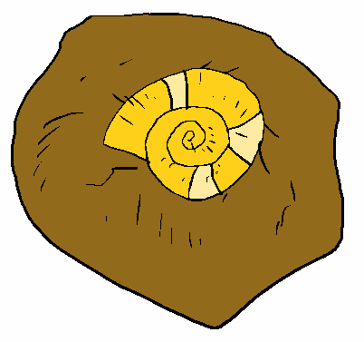
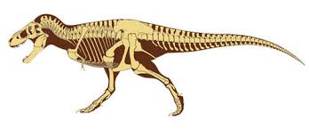
POR UN METEORITO, LOS DINOSAURIOS DESAPARECIERON Y GRACIAS A LOS FÓSILES LOS CONOCEMOS. EN LOS MUSEOS PODEMOS VER LOS GRANDES QUE LLEGARON A SER. POR SUERTE, EL HOMBRE NO EXISTÍA. ¡NO HABRÍA DURADO NI UN DÍA!

